Slide 1
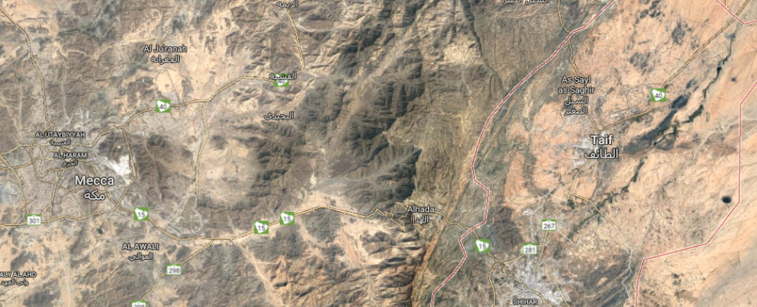
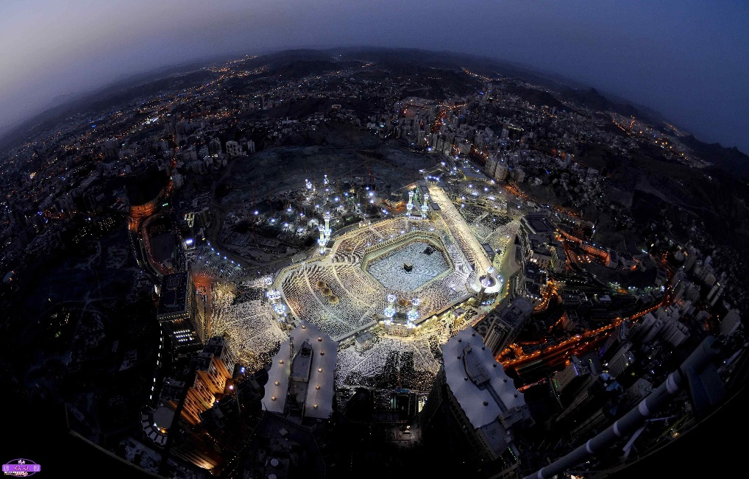
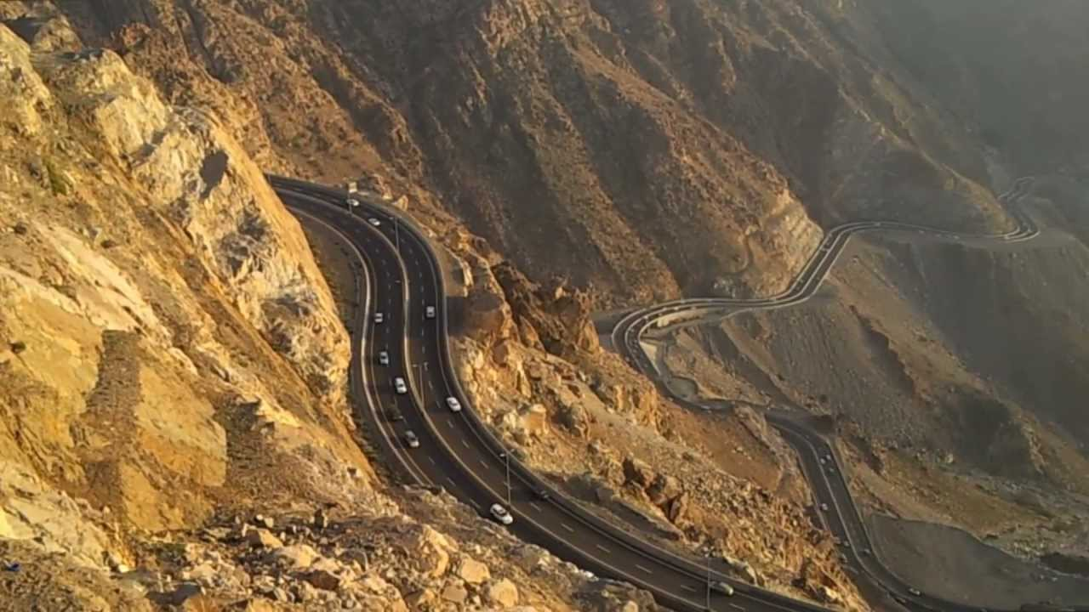
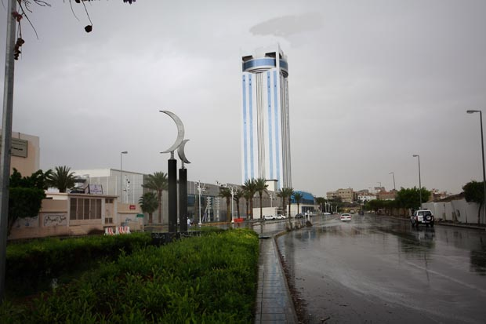

Slide 2
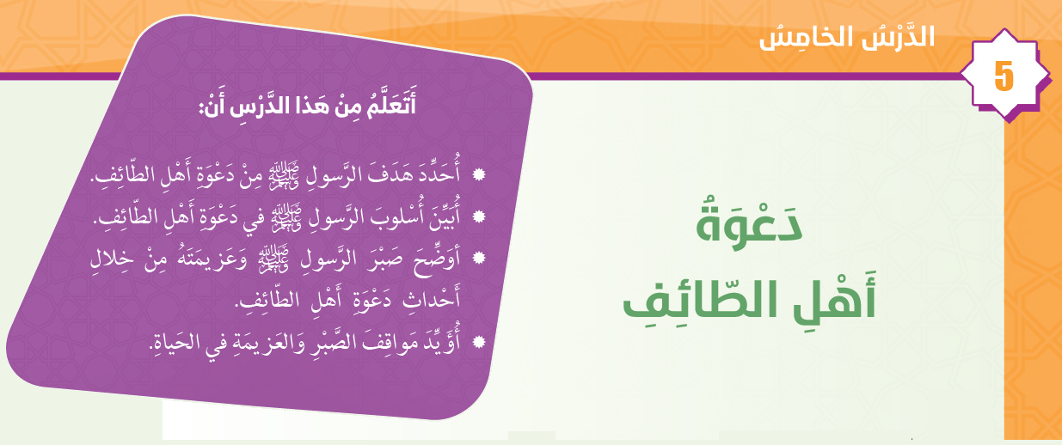

Slide 3
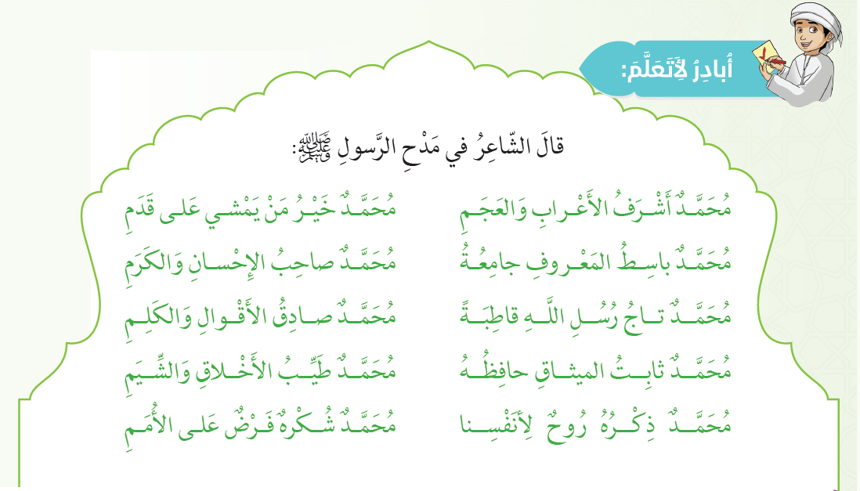

Slide 4
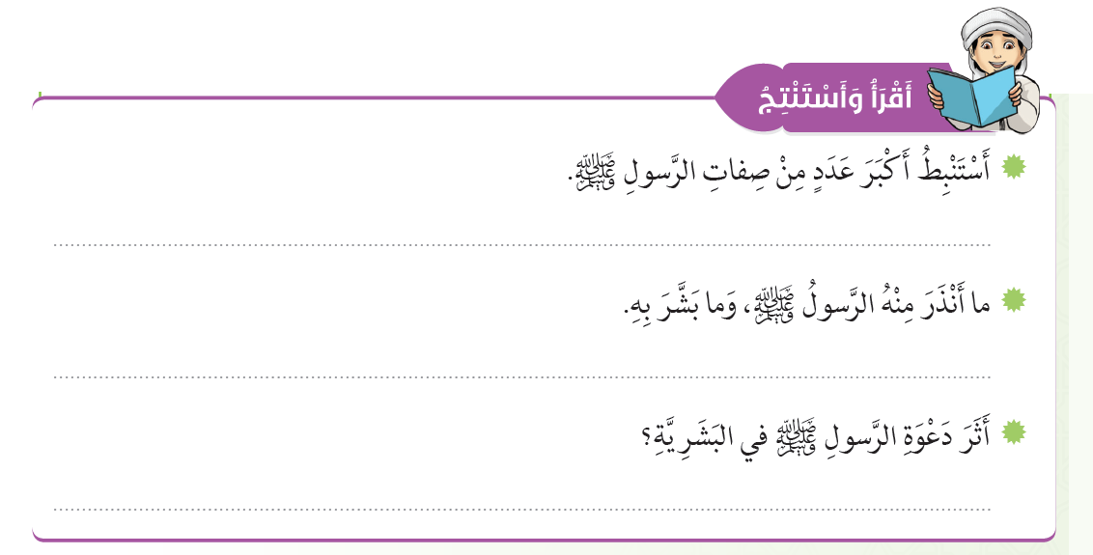
صادق – أمين – متسامح
بشر بالجنة وأنذر من النار
ساهمت في تقدمهم وهدايتهم

Slide 5
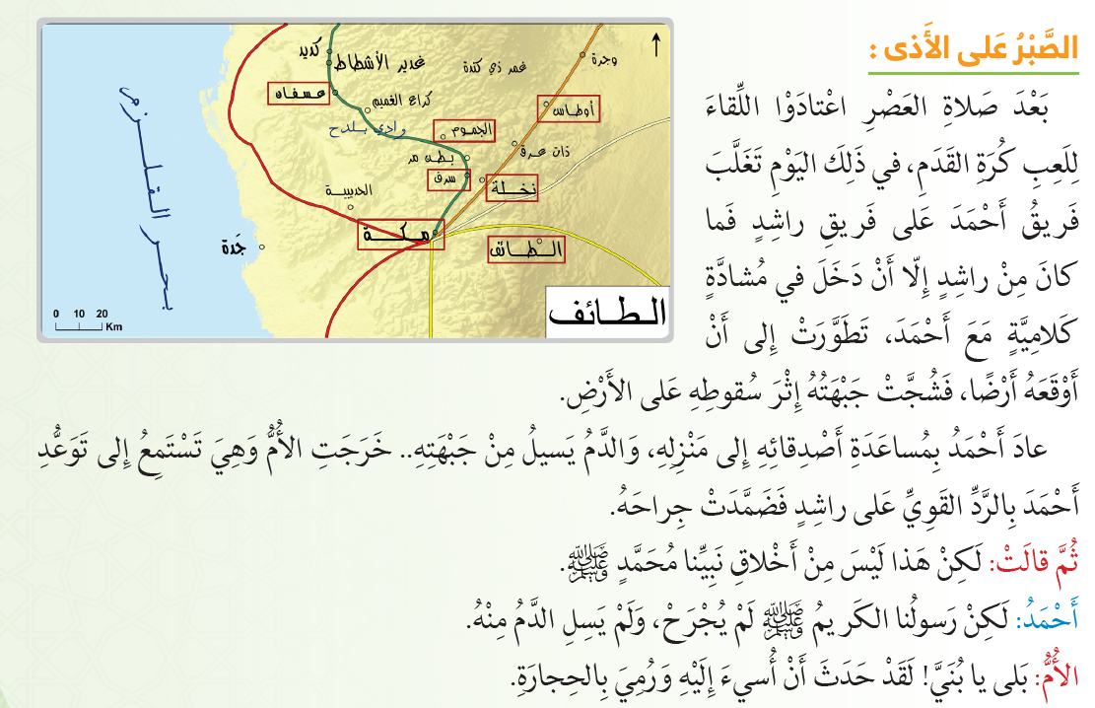

Slide 6
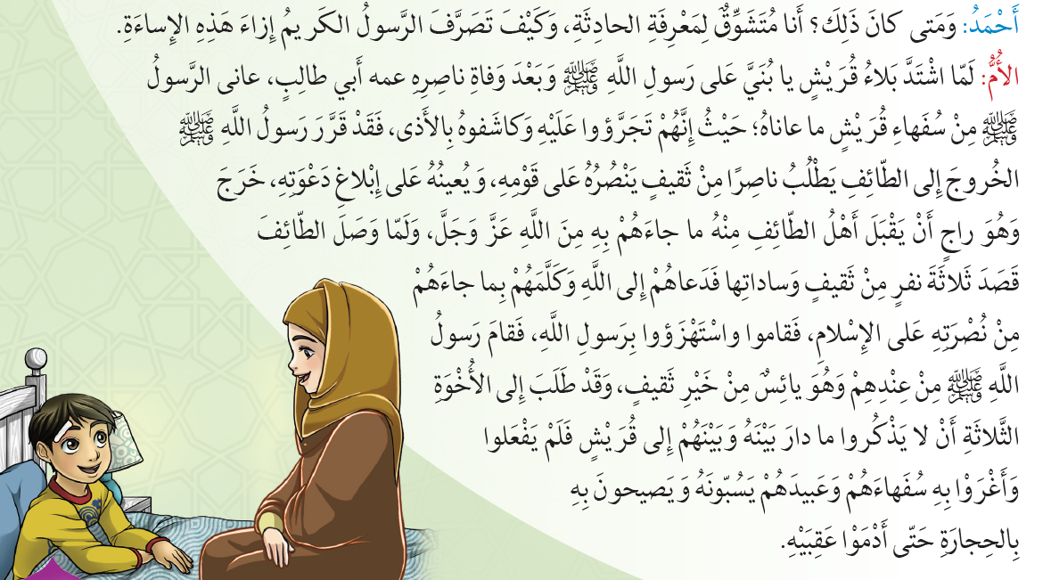

Slide 7
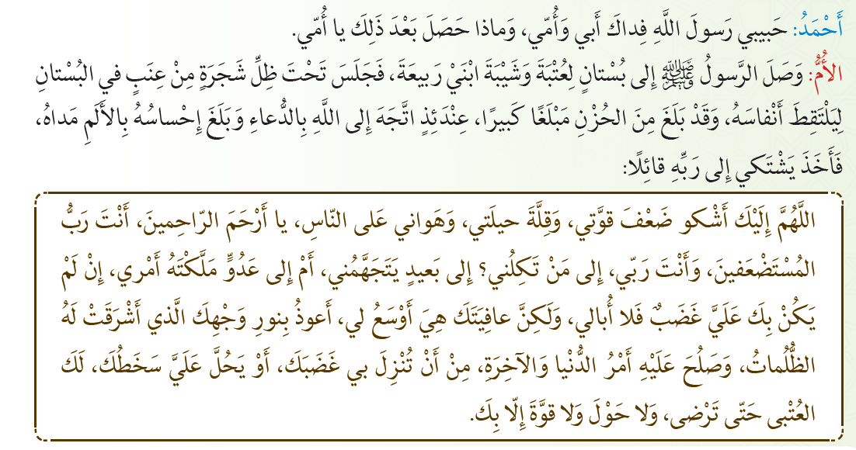

Slide 8
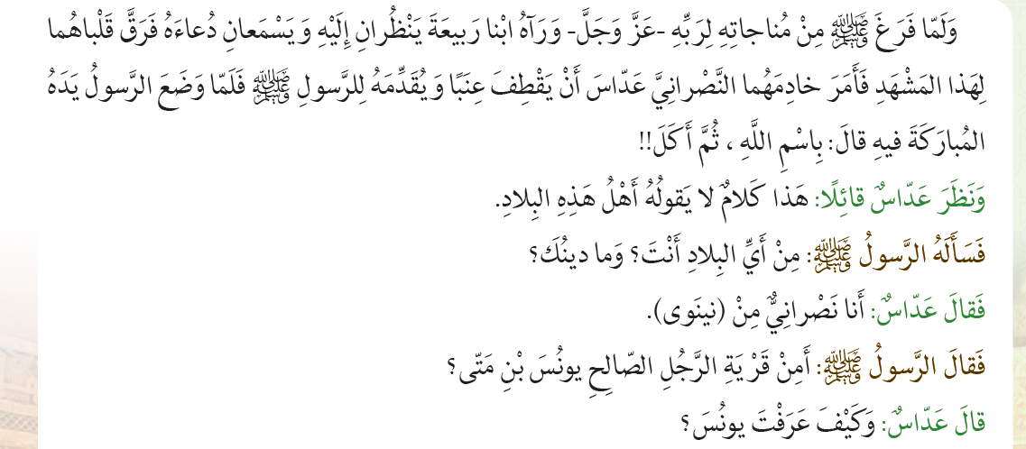

Slide 9
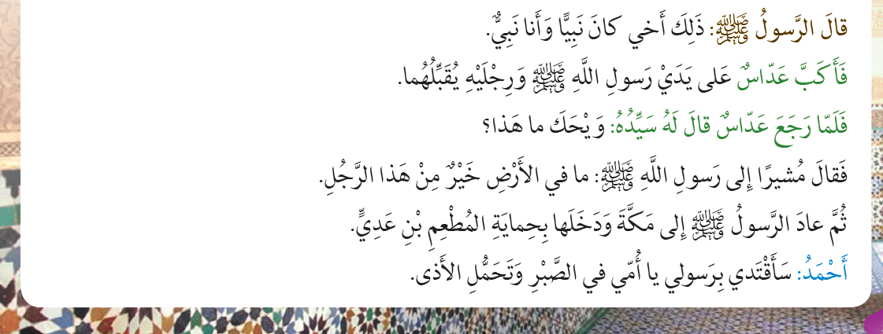

Slide 10
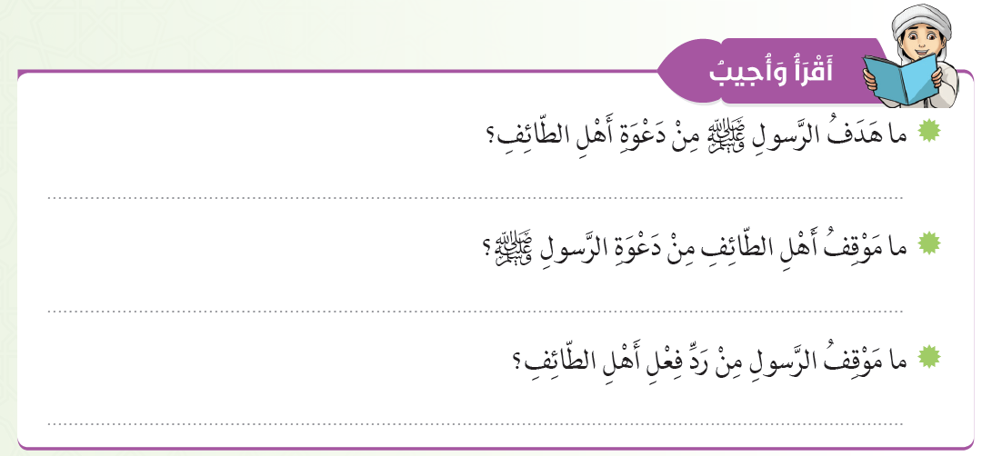
نشر الإسلام وطلب النصرة منهم
سخروا منه وضربوه بالحجارة
صبر عليهم ودعا لهم بالهداية وشكى أمره لله

Slide 11
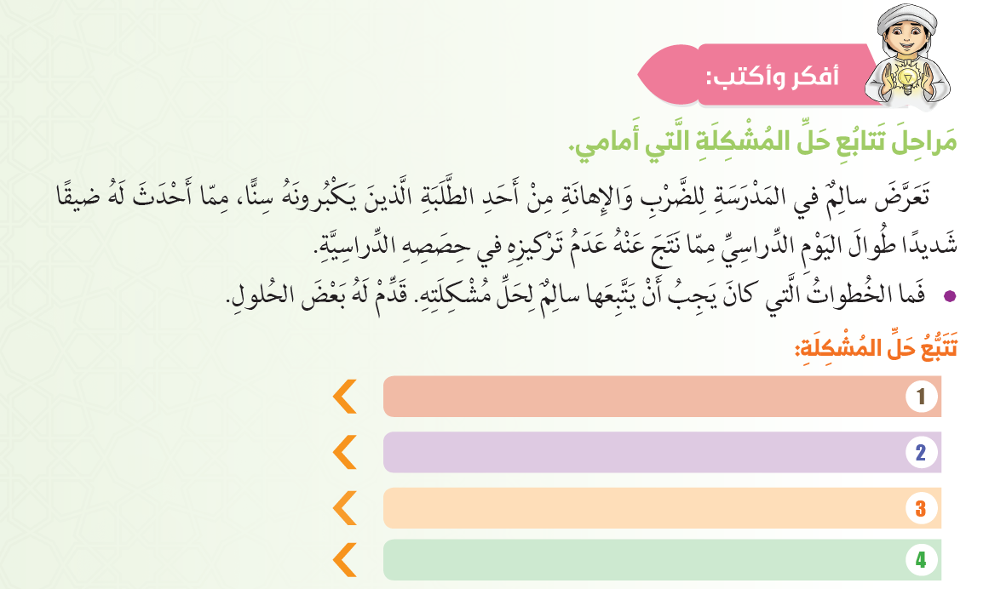
الدفاع عن النفس و الهرب منهم
إبلاغ الإدارة عنهم
تقديم النصيحة لهم
الدعاء لهم بالهداية

Slide 12
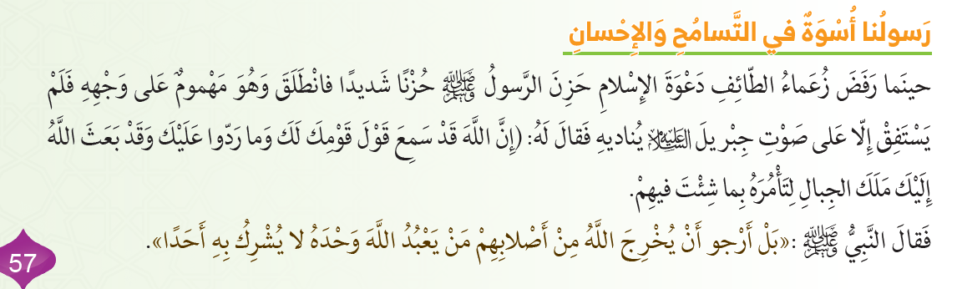

Slide 13
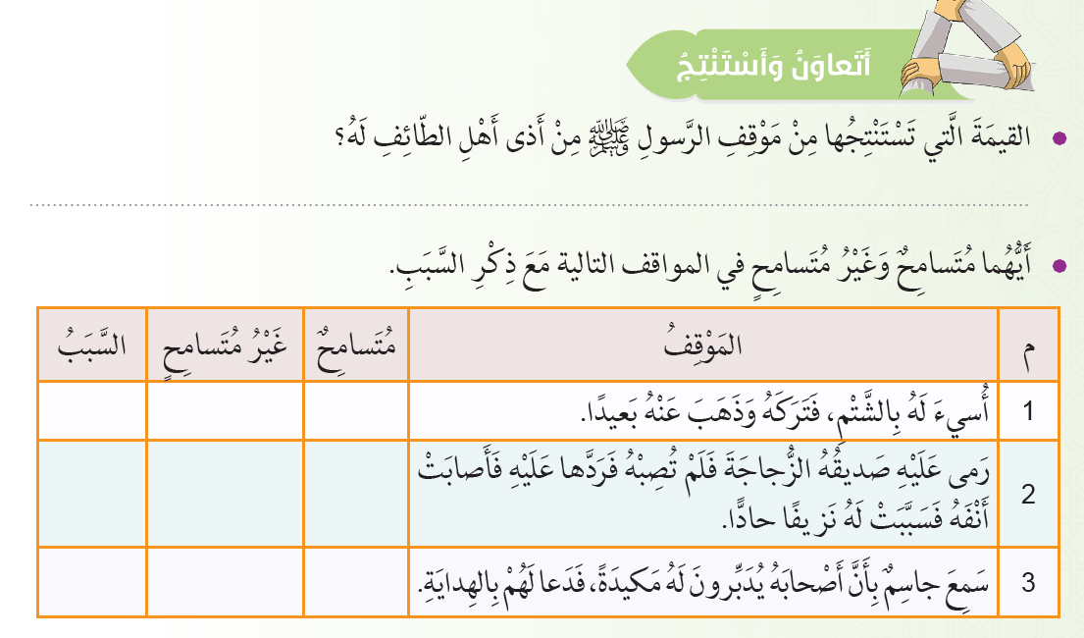


التسامح والعفو والإحسان
لصبره
لأنه أساء
لأنه دعا لهم بالهداية

Slide 14
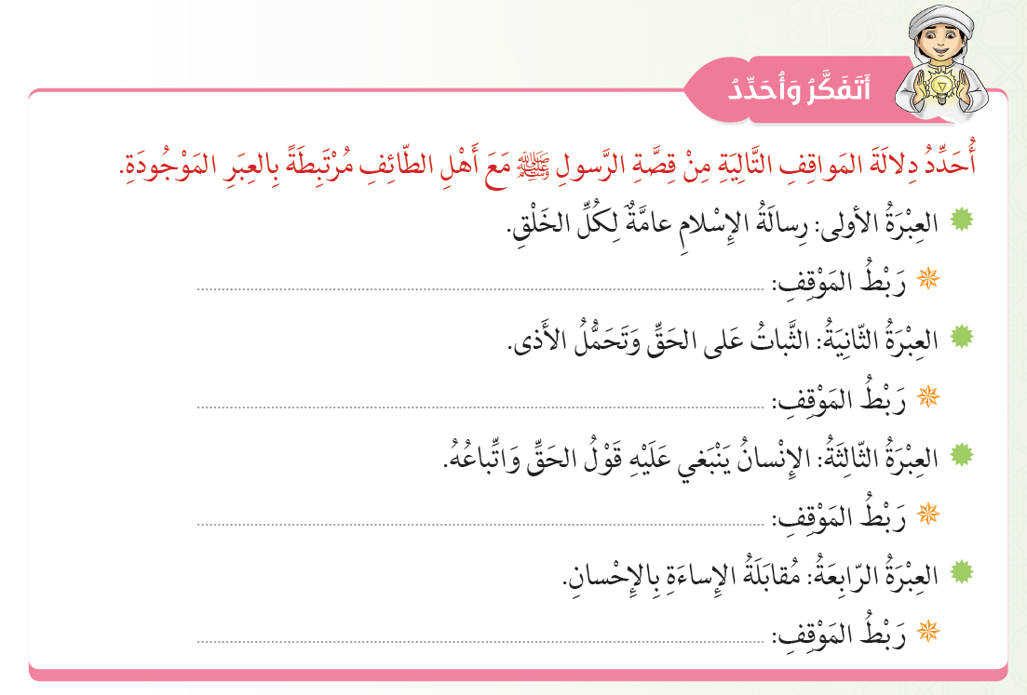
ذهابه للطائف لدعوة الناس للإسلام
الصبر عندما ضربوه بالحجارة
موقف عداس عندما قال : ما في الأرض خير من هذا الرجل
لم يدع عليهم بل دعا لهم

Slide 15
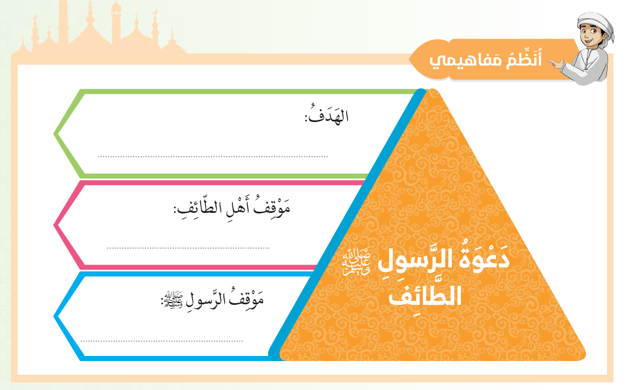
دعوتهم للإسلام
كذبوه وضربوه
الصبر

Slide 16
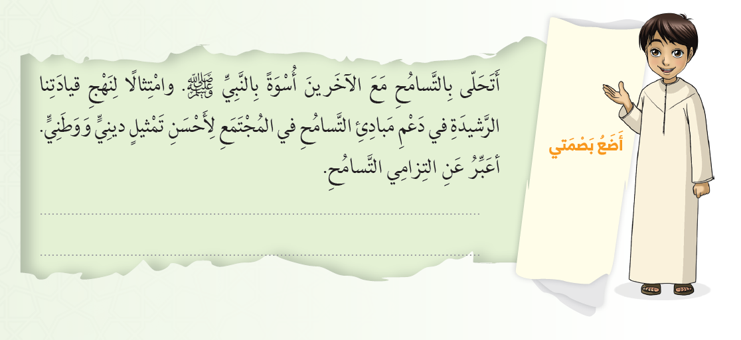
أسامح من أساء إليَّ من إخوتي
أتعاون مع زملائي

Slide 17
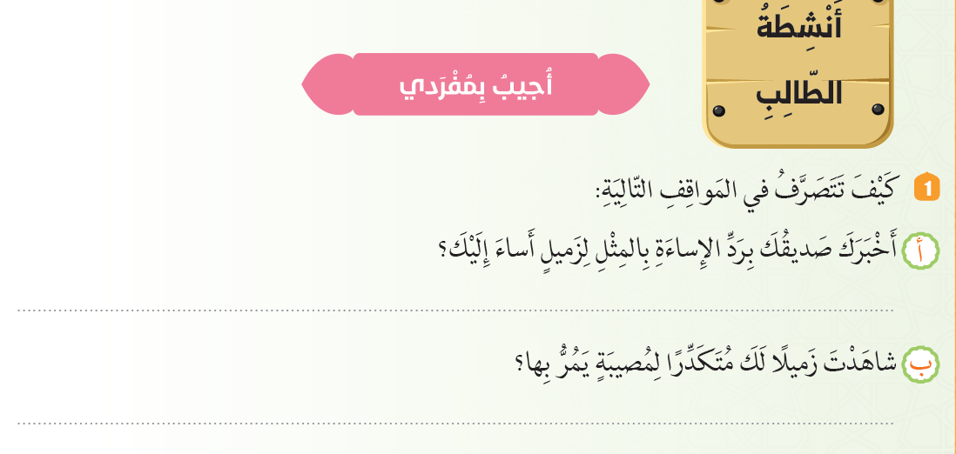
لا أوافقه
أحاول التخفيف عنه

Slide 18
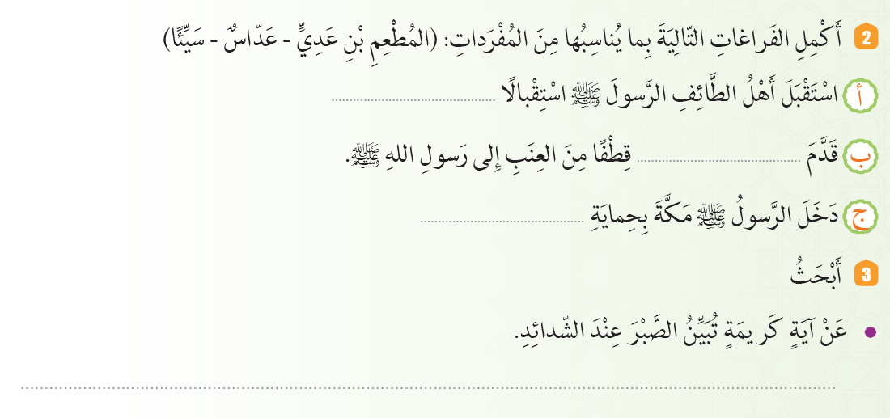
سيئاً
عداس
المطعم بن عدي
واصبر على ما أصابك إن ذلك من عزم الأمور

Slide 19
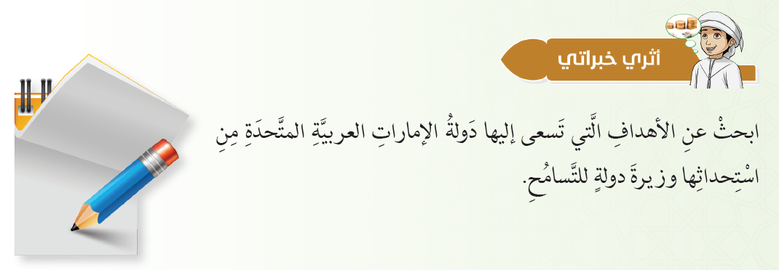

Slide 20
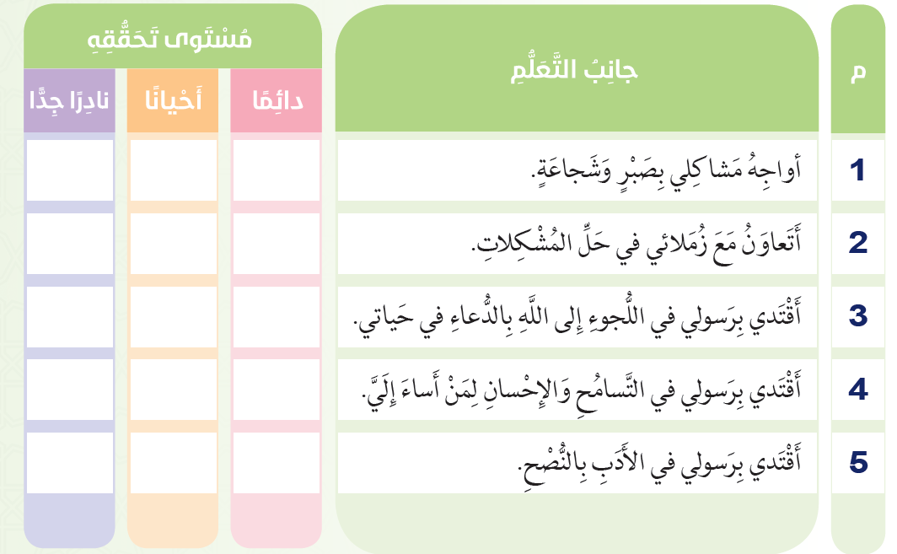

Slide 21

شكراً لكم

